Slide 1
Sosyal Bilgiler
İletişim Ve İnsan İlişkileri
www.HangiSoru.com

Slide 2
Empati Nedir?
Empati,kendimizi karşıdaki kişinin yerine koyarak olaylara onun bakış açısıyla bakmaktadır.

Slide 3
Sen - ben dili
Başkalarına duygu ve düşüncelerimizi sözel olarak iletilirken cümleler çoğu zaman sen yada ben diye başlar.
Sen dili karşı tarafı suçlayan bir dildir.
Ben dili ise yaşadığımız duyguları dile getiren,suçlayıcı ve değerlendirici olmayan mesajlar içerir
Sen dili iletişiminin sonu tartışmaya hatta kavgaya gider.
Alışkanlıklarımızişetişim kurmada ve sürdürmede çok önemli rol oynar.
Notes:
www.HangiSoru.com

Slide 4
Sen diline örnekler verelim

Slide 5
Her zaman sözümü kesiyorsun

Slide 6
Kolumu çekiştirip durma
Notes:
www.HangiSoru.com

Slide 7
Ben diline örnekler verelim

Slide 8
Konuşmaya başlayıpta sonunu getiremediğim için RAHATSIZ OLUYORUM.

Slide 9
Çoğu zaman rahatsız oluyorum kelimesi kullanılır.
Notes:
www.HangiSoru.com

Slide 10
Bir kişiyle iletişim kurmada
Yazılı
Sözlü
(Yardımcı dil) Beden dili kullanırız

Slide 11
Birkaç karikatür ile sen ben dilini daha iyi anlayalım

Slide 12
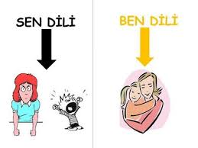
Bunu sana almayacağım!
Tamam anne
Bunu sana alamam çünkü paramız az. Olunca alırız.
Notes:
www.HangiSoru.com

Slide 14
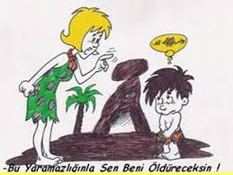
Herşeyi yanlış yapıyorsun!!! Sakar! Herşeyi mahvediyorsun.
Ama bunu bana daha nazikçe dikkatli olursan işlerimiz daha çabuk bitebilir.
Diyebilirdim sen dili kullandığın için korktum
Sanırım haklısın. Özür dilerim
Notes:
www.HangiSoru.com

